Slide 1
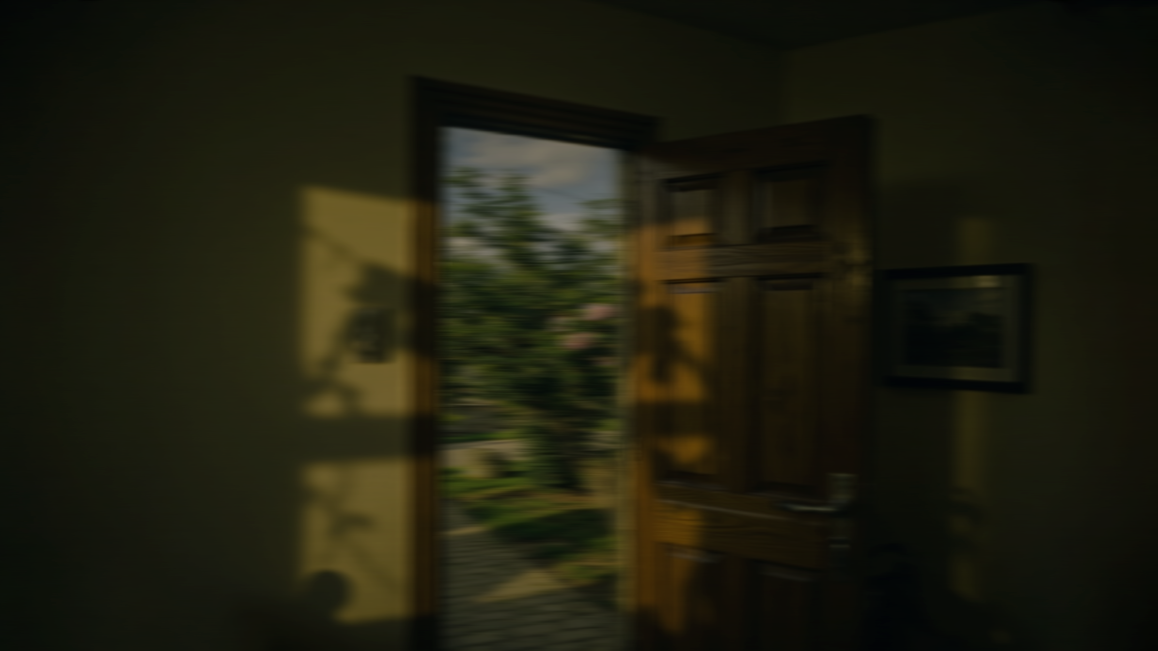
魅力湘西
大型综艺主题节目演出舞美设计
中期汇报
汇报人 张妍
2026.10.8
空间叙事 / 一景多用 / 室内外联动
Notes:
封面背景图来自用户提供的原PPT。保留原项目名称、汇报人和日期。

Slide 2
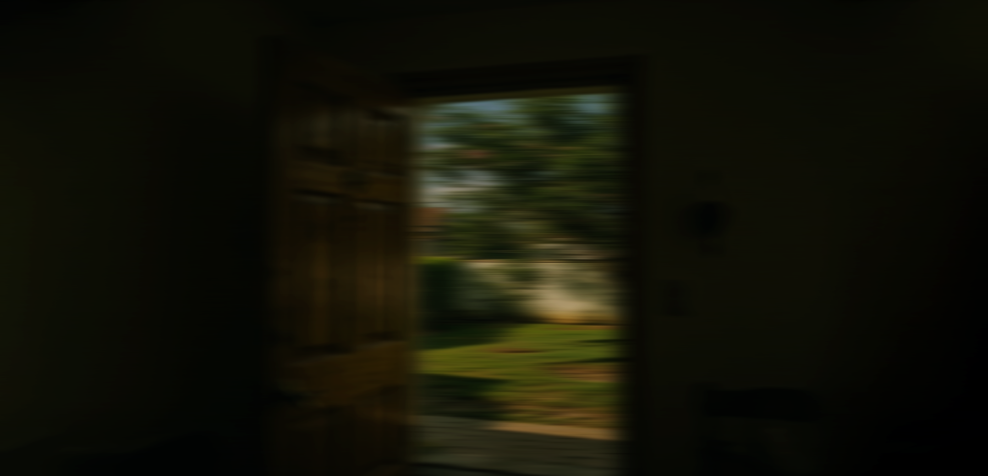
PROJECT FRAMEWORK
设计命题与方法
以湘西山谷为统一空间原型，用可变装置连接不同节目
01
节目分析
梳理十二个单元的文化内涵、情绪节奏和空间需求
02
空间构成
以A、B、C三区形成室内叙事、露天奇观和广场互动
03
一景多用
固定山体与可变屋顶、楼梯、平台共同完成快速转景
04
设计成果
呈现空间结构、观演流线、节目调度及技术手段
魅力湘西 · 演出舞美设计
02
Notes:
内容整理自用户提供的原PPT及此前老师文件要求。右侧视觉来自原PPT背景素材。

Slide 3
PROGRAM STRUCTURE
十二个节目与演出区域
情绪由原始、浪漫、离别推进至力量与全民庆典
序号 | 节目 | 区域 | 空间作用
01 | 茅古斯舞 | A区 | 建立原始祭祀气质
02 | 铜铃舞 / 牛铃舞 | A区 | 形成牧耕生活节奏
03 | 边城 | A区 | 进入山水爱情叙事
04 | 马桑树儿搭灯台 | A区 | 延续守候与离情
05 | 情恋女儿会 | A区 | 打开节庆交往场景
06 | 哭嫁 | A区 | 情绪转入家庭告别
07 | 湘西赶尸 | A区 | 由神秘指向归乡与纪念
08 | 桑植仗鼓舞 | B区 | 重新聚集群体力量
09 | 板板龙灯 | B区 | 连接巡游与外场转换
10 | 张家界高花灯 | C区 | 形成灯彩庆典氛围
11 | 摆手舞 | C区 | 邀请观众进入表演
12 | 草狮子舞 | C区 | 以巡游和祈福收束
魅力湘西 · 演出舞美设计
03
Notes:
节目清单按老师文件十五个候选单元中的十二个正式节目整理。火鼓可作为序幕，户外绝技和篝火可作为终场延伸，不占正式单元名额。

Slide 4
DESIGN DEVELOPMENT
深化依据与“支点”的定义
从空间概念推进到可以讲清、画清、排练验证的舞美方案
01｜数据分级
02｜节目支点
03｜落实路径
原稿依据：A区舞台约18×18m；B区核心横向约30m；C区广场约60×40m。
本次新增：座席、通道、外场进深、人数及时间，均属设计建议。
后续用现场测绘与建筑条件校准。
空间支点：门槛、平台、山路、河岸等演员落点。
道具支点：铃、木梳、灯、鼓等可使用的物件。
动作／情绪支点：转身、等待、跨门、聚圈等叙事节点。
平面图交代位置与流线；剖面交代高差与视线；节目页交代动作与技术配合。
尺寸图为课程方案，不替代施工图或消防设计。
民俗细节与节目称谓需结合原始资料和当地传承人口径确认。
魅力湘西 · 舞美设计深化｜新增尺寸、人数、时长均为方案建议
04

Slide 5
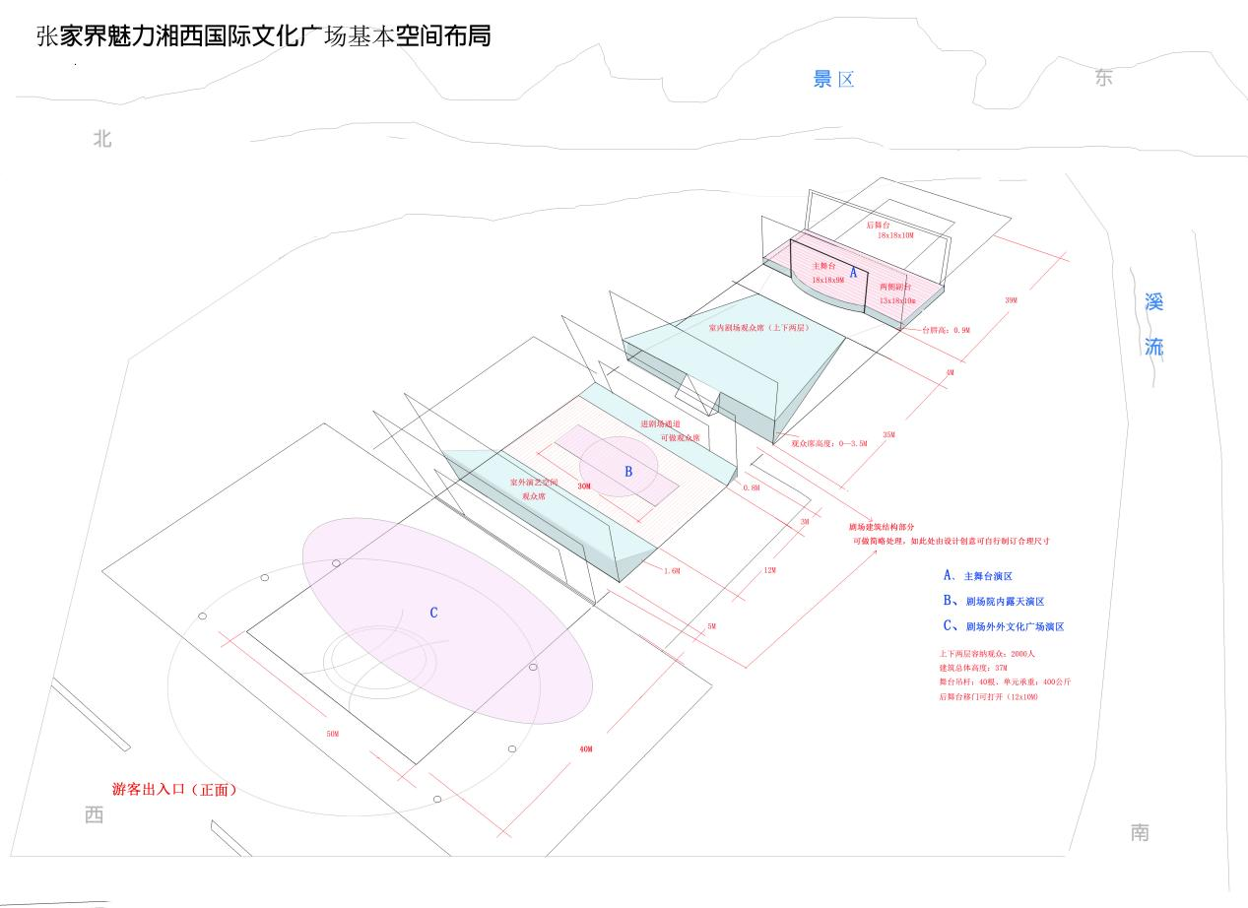
SPATIAL FRAMEWORK
A / B / C 总体空间构成
三个区域沿剧院到文化广场展开，空间由收敛逐步走向开放
A区 · 主舞台演区
位于剧院室内。主舞台约18米×18米，承担故事、情感和生活场景，是一景多用的核心。
B区 · 院内露天演区
位于剧院与文化广场之间。核心表演面横向约30米，强调群体动作、垂直高度和视觉冲击。
C区 · 文化广场演区
靠近正面游客入口，广场范围约60米×40米。取消固定座席，形成巡游和共同参与的庆典空间。
体量比例为早期意向；深化以尺寸和现场条件为准
魅力湘西 · 演出舞美设计
05
Notes:
底图来源：老师文件《大三.docx》第7页。A、B、C比例为方案建议值，不是场地实测面积比例。

Slide 6
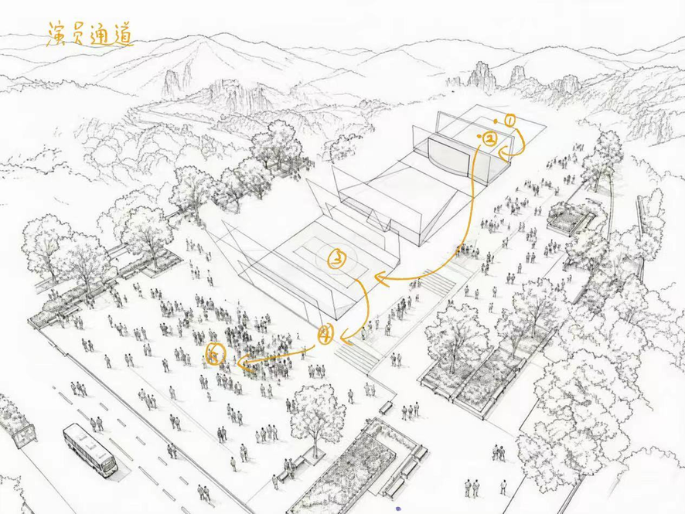
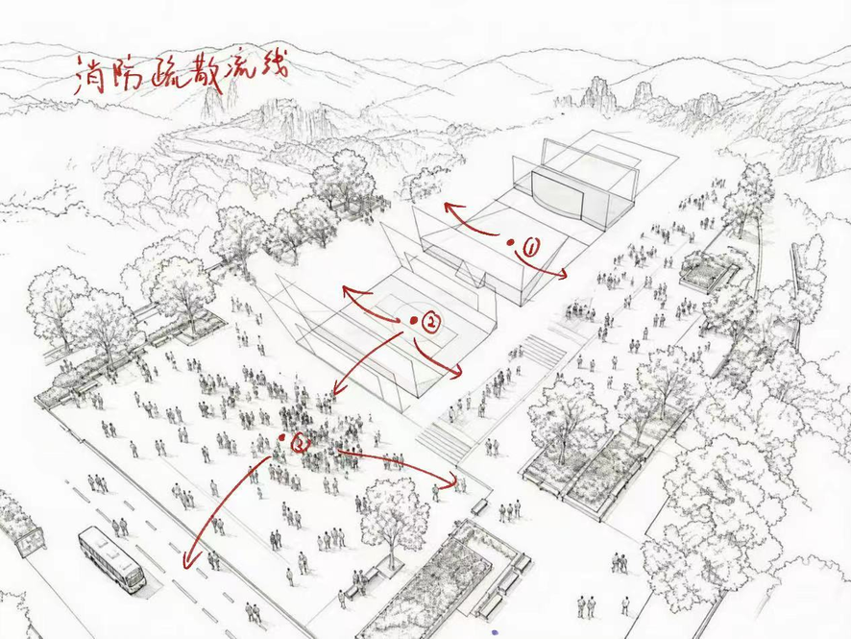
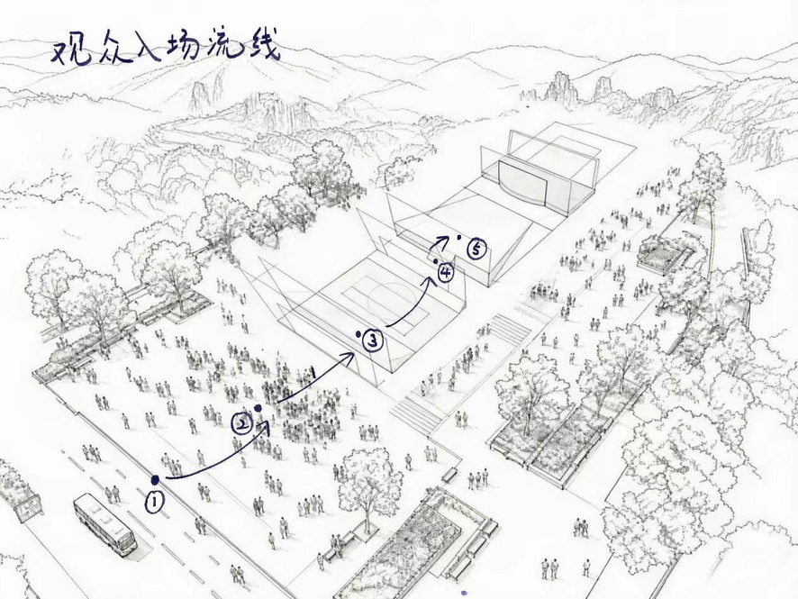
MOVEMENT
观众、演员与疏散流线
三类通道独立组织，减少交叉并保持外场转换连续
观众入场
演员通道
消防疏散
正面入口进入C区集散，再经B区外围进入A区观众席
后台和侧台服务A区，外场演员经两侧服务通道进入B、C区
A区左右分流，B区通向文化广场，C区连接正面及南侧出口
注：疏散线路为课程方案表达，最终出口数量和通道宽度需结合现场消防条件核定。
魅力湘西 · 演出舞美设计
06
Notes:
三张流线底图及标注来自用户原PPT素材。疏散方案不能替代正式消防设计。

Slide 7
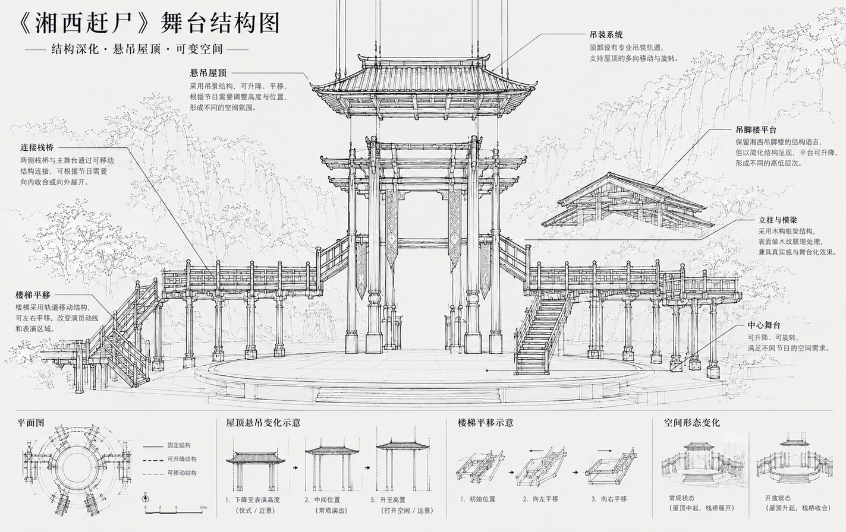
ZONE A
A区 · 山谷叙事主舞台
固定山体形成统一骨架，可变屋顶、楼梯和平台承担节目转换
空间原型
从湘西山体、吊脚楼、木构平台和河流中提取结构关系，不复制真实村寨，通过柱、梁、屋顶和高低平台建立写意山谷。
一景多用
山体与基础平台保持固定。屋顶可升降，楼梯可向两侧平移，中心圆台可转动，使同一空间在家庭、河岸、集市和山路之间转换。
结构原则
演员能够真实使用楼梯、平台和门槛，机械装置服务剧情，不承担纯装饰功能。
中心舞台 · 可变屋顶 · 平移楼梯 · 两侧木构平台
魅力湘西 · 演出舞美设计
07
Notes:
结构图及A区空间说明来自用户原PPT。图中结构方案用于课程设计表达。

Slide 8
ZONE A · DIMENSIONED PLAN
A区｜舞台—观众席带尺寸平面
观众席正对舞台中心轴；三分块固定座席，演员从舞台两侧及后区进入
24.00m 总宽
位置、容量与尺寸闭合
主舞台 18×18m
侧
台
侧
台
位置：座席区在舞台前方，中心与18m舞台轴线重合；不把观众通道作为演员常规出入口。
横向：3块×10席×0.58m＝17.40m；两条纵向通道各1.80m，两侧通道各1.50m，总宽24.00m。
纵向：16排×1.10m＋排间横通道1.40m＝19.00m；台前2.00m＋无障碍带1.40m＋后通道2.40m，共24.80m。
建议编排：480普通座位＋4轮椅位＋4陪同位＝488个观众位置。最终核定应按出口、视线和无障碍要求调整。
可变平台
舞台
18.00m
观众区
24.80m
台前横通道 2.00m
总深
42.80m
1
无障碍前区
8
排间横通道 1.40m
9
■ 金色：座位／陪同位 ■ 青色：轮椅位／通道
图中矩形为示意；18×18m取自原稿，其余均为设计建议。
16
后部集散通道 2.40m
1.50｜5.80｜1.80｜5.80｜1.80｜5.80｜1.50m
5m
魅力湘西 · 舞美设计深化｜新增尺寸、人数、时长均为方案建议
08

Slide 9
ZONE A · SIGHTLINES
A区｜座席视线与剖面控制
排距、起坡和舞台高差共同决定观看质量；以下为校核模型而非施工标高
建议剖面：舞台抬高 +0.80m，后区逐排起坡
必须补做的视线校核
首排至台口距离按约3.4m起算；座椅中心排距1.10m。
座席高差用于检验视线，不直接确定楼梯踏步。
后排最高暂约+1.80m；侧向视线还需避开山体、楼柱、扶手与灯架。
1 分别取台口地面动作、中央平台人物、二层闺房三个观察目标。
2 以坐姿眼高约1.15m作为计算假设，建议以C值约90mm作初筛，最终依据适用规范与模型核定。
3 校核前后排头部遮挡和最外侧座位偏角；不合格座位应移动或核减。
4 轮椅位保持前区同层可达；无障碍带与横通道分开，不以临时搬椅替代。
舞台 +0.80m
前4排平段 → 第5排起，每排暂按150mm抬升
剖面为原理示意，横纵向示意比例不同；地坪、结构、楼梯及无障碍路线须结合实测深化。
魅力湘西 · 舞美设计深化｜新增尺寸、人数、时长均为方案建议
09

Slide 10
ZONE A · DETAILS
A区｜座席与进出场细节
把观演舒适、舞台调度和日常维护纳入同一平面
座席与无障碍
入口与疏散
视听与运营
座宽建议0.58m、排距1.10m，优先采用翻折椅以减少起身阻挡。
轮椅位建议净0.90×1.40m，配同伴位；前区同层接侧通道。
座号按左／中／右三块管理；无障碍区不设电缆跨线或临时道具。
常规入场从后部集散区进入，沿两侧及两条纵向通道找位。
左右侧连接既有疏散出口；图中通道建议宽度不能直接推导合规人数。
出口数量、净宽、距离、门开启方向与应急照明需专项核定。
调音及追光控制位优先置后部独立机位，不占2.40m集散通道。
声场分区延时补声，测试首排与末排清晰度；避免音箱遮挡侧座。
演出前检查折椅、栏杆、台阶提示及通道照明；屋顶／圆台动作须联锁。
魅力湘西 · 舞美设计深化｜新增尺寸、人数、时长均为方案建议
10

Slide 11
DESIGN DEVELOPMENT
A区｜一景多用的装置状态表
固定山体不换景，节目依靠装置姿态、演员落点和光声关系转换
节目组
固定／可变状态
重点支点
转换动作
01–02 原始／牧耕
山体固定；屋顶保持高位；中央动作面打开
土坡、铃具、木构平台
铃声接入节拍；小道具随演员带入
03–04 爱情／守候
屋顶落至中位；侧台形成河岸／树下；圆台锁定
渡口、栏杆、信物
用侧光切出双空间；撤船形轻道具
05 女儿会
楼梯靠侧；前区展开集市，中心留对唱面
织锦摊位、路口、手帕
演员完成移台；观众视线内有表演掩护
06 哭嫁
闺房可见；门槛与中央平台成为情绪焦点
木梳、母女距离、跨门
落暖光；迎亲鼓乐接至告别动作
07 归乡
屋顶高位形成山门；两梯靠侧；中央留纵深路径
引路灯、信物、石碑
灯影转冷；演员清场后执行机械变化
魅力湘西 · 舞美设计深化｜新增尺寸、人数、时长均为方案建议
11

Slide 12
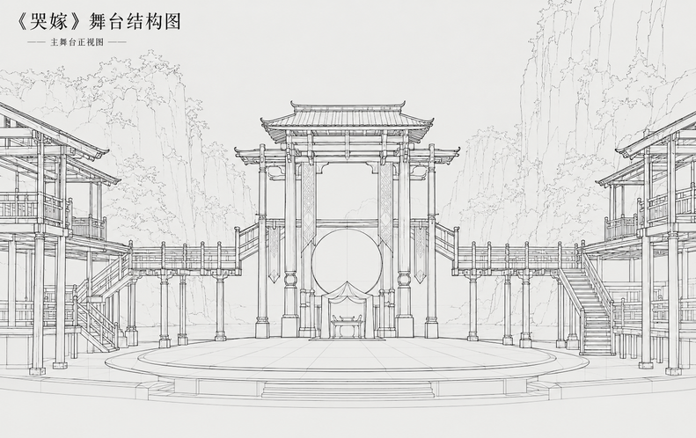
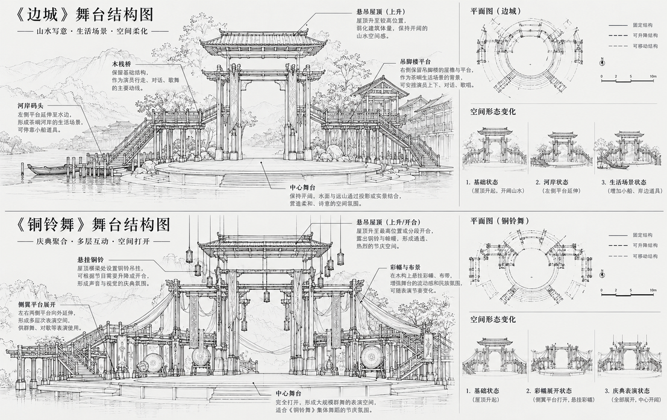
SCENE TRANSFORMATION
场景转换
同一吊脚楼空间由温暖家庭转化为纵深山路
魅力湘西 · 演出舞美设计
12
Notes:
结构图来自用户原PPT。转换顺序为本方案进一步整理，用于说明一景多用及节目之间的空间联系。

Slide 13
PROGRAM 01 · CONTENT / ELEMENTS / ANCHORS
01｜《茅古斯舞》
A区 · 群舞／仪式化舞蹈 · 下列调度为本次深化建议
节目内容与叙事
舞台要素与演员调度
支点：空间／道具／动作
以劳动、生命与自然的意象开场，不复刻未核实的祭仪；建议以“苏醒—劳作—聚合”建立山谷世界。
固定山体、土坡、粗木柱与草编服饰；中央动作面净空。演员约12–16人，采用低位聚集、斜线穿行和圈形收束。
空间：低坡与圈心。
道具：服饰摆动与木杆的节奏。
动作／情绪：弯腰触地→挺身聚合，形成由土地到群体的力量。
光声与转换
暗部呼吸→低重心劳动→中心聚圈；琥珀侧光配脚步／木击声，终止点留给铃声接入。
时长／深化要点：约4min；木杆与服饰不得卡入台面缝隙；开场不启用移动装置。
魅力湘西 · 舞美设计深化｜新增尺寸、人数、时长均为方案建议
13

Slide 14
PROGRAM 02 · CONTENT / ELEMENTS / ANCHORS
02｜《铜铃舞 / 牛铃舞》
A区 · 铃具节奏群舞 · 下列调度为本次深化建议
节目内容与叙事
舞台要素与演员调度
支点：空间／道具／动作
以铃声、步伐与牧耕动作塑造日常生活；按实际节目资料确定两种称谓的关系，不把它们作为同一传统来源断言。
木构栏架、矮台、铃具；不安排真实牲畜。约12–16人，从两侧木台交替进入，组成对列、交叉和圆形队形。
空间：栏架前的对列界面。
道具：手铃／腰铃形成发声支点。
动作／情绪：相互呼应→统一节拍，由个体劳作进入共同生活。
光声与转换
先听铃后见人→节拍叠加→全体定格；铃声近拾音、扩声限峰，结尾让出河岸空间。
时长／深化要点：约3min；铃具牢固连接；核对服饰与民族来源，避免仅以“牧耕”泛化文化。
魅力湘西 · 舞美设计深化｜新增尺寸、人数、时长均为方案建议
14

Slide 15
PROGRAM 03 · CONTENT / ELEMENTS / ANCHORS
03｜《边城》
A区 · 歌舞叙事／双人关系段落 · 下列调度为本次深化建议
节目内容与叙事
舞台要素与演员调度
支点：空间／道具／动作
以河岸相遇、等待与错身表现爱情；若采用文学《边城》，人物及情节需与改编依据对应。舞台抓住“看见但未能靠近”的关系。
侧台写意渡口、栏杆、船形轻道具与纱幕水纹。约2位主角＋6–8位环境演员；用两岸的距离而非写实河道建立场景。
空间：两岸与渡口。
道具：竹篙／船形构件。
动作／情绪：隔岸凝视→试图靠近→停在渡口，空间距离变为情感距离。
光声与转换
暖色人物光与蓝绿水纹并置；移动道具由演员推移，不载人机械漂浮；结尾保持一束等待光。
时长／深化要点：约5min；无真水以简化转换；投影避开人物面部，检查后排对双岸动作的辨识度。
魅力湘西 · 舞美设计深化｜新增尺寸、人数、时长均为方案建议
15

Slide 16
PROGRAM 04 · CONTENT / ELEMENTS / ANCHORS
04｜《马桑树儿搭灯台》
A区 · 声乐／情境舞蹈 · 下列调度为本次深化建议
节目内容与叙事
舞台要素与演员调度
支点：空间／道具／动作
围绕离别后的承诺与守候展开；如引入革命历史背景，应注明所依据版本。建议以“送别—独守—回声”构成抒情段落。
树影、灯、信物与侧台栏杆；约1位主唱／主舞＋4–6位环境演员。留白减少大队形，中央不设置多余移景。
空间：树下与眺望平台。
道具：灯与信物。
动作／情绪：交付信物→抬灯远望→留灯空位，把未归者的缺席转为支点。
光声与转换
歌声先于动作；一侧暖灯与远处冷光形成距离。灯影末尾慢慢转向女儿会的集市灯彩。
时长／深化要点：约4min；选定曲谱／歌词版本后排练；灯具采用电池LED，控制舞台暗部通行。
魅力湘西 · 舞美设计深化｜新增尺寸、人数、时长均为方案建议
16

Slide 17
PROGRAM 05 · CONTENT / ELEMENTS / ANCHORS
05｜《情恋女儿会》
A区 · 对歌／群舞／情境交流 · 下列调度为本次深化建议
节目内容与叙事
舞台要素与演员调度
支点：空间／道具／动作
从相遇、试探到选择，突出女性表达与双方回应；以对歌和节庆交流组织关系，不把互动写成单向围观或强制婚恋游戏。
可移动摊位、织锦、路口平台与手帕。约16–20人，左右阵营对唱→交错穿行→中心成组；保留一条贯通纵深路线。
空间：集市路口与两阵营边界。
道具：织锦／手帕作为回应信号。
动作／情绪：递出→接住→并肩，选择由演员的明确回应完成。
光声与转换
暖色多点灯与问答节奏；不直接邀请坐席观众上台。散场时摊位回侧台，家中小灯自然接哭嫁。
时长／深化要点：约5min；木台设锁止；道具移位与演员走位分时，严禁占用座席通道。
魅力湘西 · 舞美设计深化｜新增尺寸、人数、时长均为方案建议
17

Slide 18
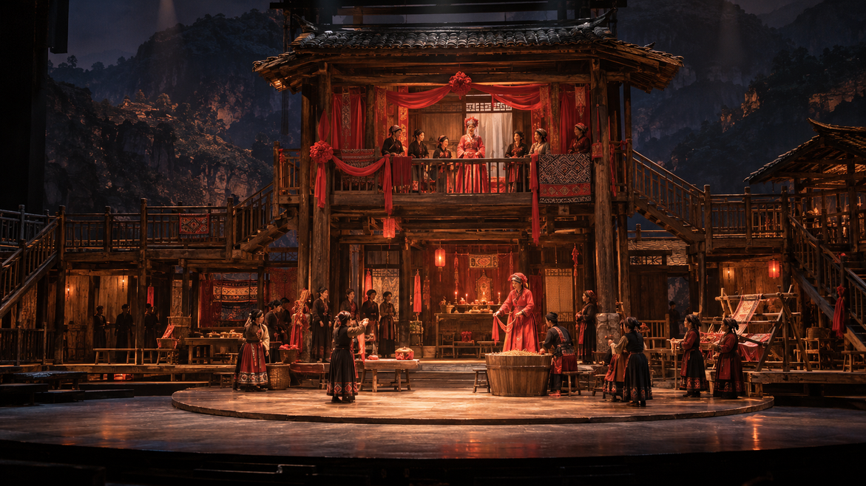
PROGRAM 06
《哭嫁》 · 家庭空间中的离别仪式
吊脚楼、门槛和女性哭唱共同完成从女儿到新娘的身份转换
故事背景
土家族哭嫁歌是婚礼仪式中的叙事抒情长歌。舞台截取梳头、陪哭、告别和跨过门槛四个节点，表现对父母的感谢与离家的不舍。
舞台元素
二层闺房、中央圆台、木梯和门槛组成家庭空间。嫁衣、木梳、铜镜、油灯、织锦和嫁妆木箱提供表演支点。
动作与声音
新娘从闺房走向中央圆台，母亲与姐妹由两侧木梯进入。独唱逐渐发展为母女对哭和女性合唱，结尾加入远处迎亲鼓乐。
暖红与琥珀色压缩空间尺度，观众视线集中在母女关系和门槛动作。
魅力湘西 · 演出舞美设计
18
Notes:
文化背景参考：中国非物质文化遗产网“土家族哭嫁歌” https://www.ihchina.cn/art/detail/id/12356.html 。故事与舞台调度为本方案的舞台化改编。效果图来自用户原PPT。

Slide 19
PROGRAM 06 · CONTENT / ELEMENTS / ANCHORS
06｜《哭嫁》
A区 · 哭唱／母女对唱／仪式舞蹈 · 下列调度为本次深化建议
节目内容与叙事
舞台要素与演员调度
支点：空间／道具／动作
延续原稿梳头、陪哭、告别、跨门四节点；增强母亲与女儿的双向回应。重心是情感转换，避免只呈现悲伤表情。
二层闺房、木梯、门槛、圆台、嫁妆箱；约1位新娘＋母亲＋6–8位姐妹。闺房可低位替代，升高结构需专项核定。
空间：闺房→木梯→门槛。
道具：木梳、铜镜与嫁妆箱。
动作／情绪：梳头手停顿→母女相拥→跨门回望，是全场最清晰的三次落点。
光声与转换
独唱→母女对哭→女声合唱；暖红／琥珀聚焦双人，迎亲鼓声在跨门前远处进入；圆台保持锁定。
时长／深化要点：约6min；哭唱文本与表演程式需查证；箱体不挡梯口，二层与门槛设置防跌落措施。
魅力湘西 · 舞美设计深化｜新增尺寸、人数、时长均为方案建议
19

Slide 20
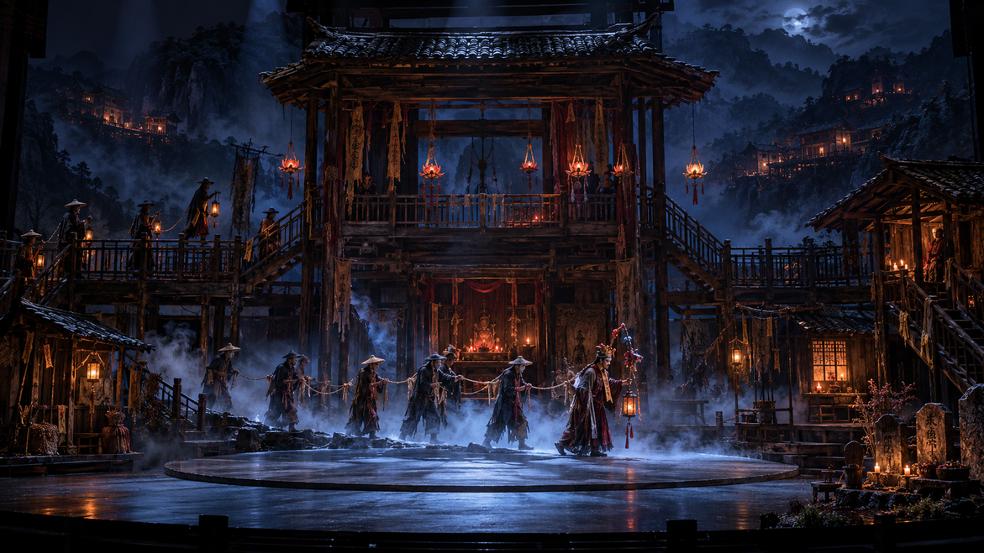
PROGRAM 07
《湘西赶尸》 · 山路上的归乡叙事
以民间传说为文化外壳，把神秘感转化为归乡、忠义和纪念
故事设定
领路人提灯进入山谷，引导一队归乡者穿过山路和溪流。等待的家人凭借一件信物辨认亲人，最终完成迎接和纪念。
舞台元素
屋顶升高形成山门，楼梯平移至两侧，中央通道完全打开。引路灯、竹竿、绳索、石碑和后区水幕构成夜行环境。
动作与技术
领路人在前，6至10人组成归乡队列。演员使用低重心行走、停顿和统一节奏，投影、薄雾及局部幻术辅助人物出现与消失。
冷色逆光、薄雾与纵深队列建立夜行山路。铃声、脚步和水声从远处靠近，黎明时转为庄重音乐。
魅力湘西 · 演出舞美设计
20
Notes:
本页明确将“湘西赶尸”处理为民间传说的舞台化改编。节目主题及归乡、忠义方向依据老师文件要求。效果图来自用户原PPT。

Slide 21
PROGRAM 07 · CONTENT / ELEMENTS / ANCHORS
07｜《湘西赶尸》
A区 · 民间传说题材／肢体剧／光影叙事 · 下列调度为本次深化建议
节目内容与叙事
舞台要素与演员调度
支点：空间／道具／动作
沿用原稿归乡、忠义与纪念的改编设定，明确为艺术化叙事。领路—夜行—认亲—迎接，避免把猎奇幻术作为唯一主题。
屋顶高位山门、两侧楼梯、薄雾／纱幕、石碑与引路灯；领路人＋6–10位归乡者，纵深队列由后区到前区推进。
空间：山门与纵深归乡路。
道具：引路灯、铃与认亲信物。
动作／情绪：停步→递信物→家人迎接，将“未知”转成“被辨认”。
光声与转换
冷逆光与脚步节拍建立夜行；停步后弱化雾效，黎明侧光出现；最后以铃声和引导语引向B区。
时长／深化要点：约6min；禁止封闭演员视线的浓雾；屋顶升降前清场并确认到位；雾效须评估报警和呼吸舒适。
魅力湘西 · 舞美设计深化｜新增尺寸、人数、时长均为方案建议
21

Slide 22
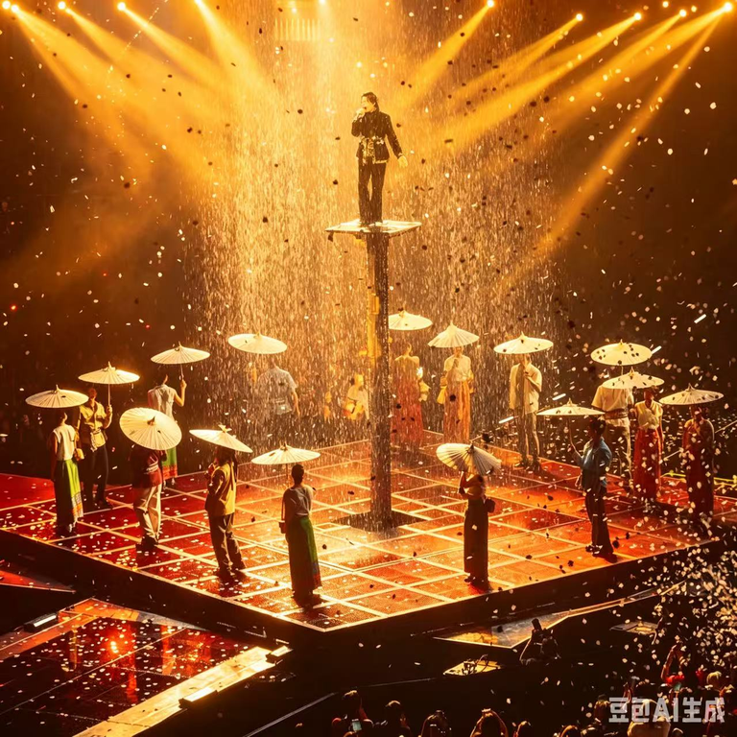
ZONE B
B区 · 山谷奇观场
从生活山谷转向大尺度群体表演和垂直视觉奇观
空间组织
B区位于剧院与文化广场之间，表演核心横向约30米。观众从正面和两侧观看，中央保持无遮挡的完整动作面。
核心装置
可变木构高架在常态下属于山谷结构，节目开始时升起为击鼓台、灯架或垂直绝技装置。
节目与技术
桑植仗鼓舞使用16至24人的大队形，板板龙灯沿外场通道巡游。低角度强光、鼓点扩声和可编程灯具强化节奏。
群体 · 高度 · 力量
魅力湘西 · 演出舞美设计
22
Notes:
B区概念和视觉素材来自用户原PPT。演员人数为方案建议值，可根据排练规模调整。

Slide 23
ZONE B · FUNCTIONAL PLAN
B区｜动作面、观看带与巡游出口
保留原稿30m横向规模；补充18m进深及约40×32m组织范围，均为设计建议
从“视觉奇观”补充为可运行的外场
后场服务带 / 低鼓台 / 灯架
动作面：仗鼓舞集中在30×18m；龙灯先在核心完成盘旋，再沿左侧4m通道离场。
观看组织：正面为主；两侧仅在服务带之外留观看口袋，不做完整三面包围。
视线：低鼓台高度建议0.6–0.9m；垂直灯架是背景装置，不能挡住人物与龙灯路线。
容量：正面示意观看带30×4m＝120㎡；可先按约120人试排，不等同核定容量。
转场：B区节目完成后，引导员按分块放行；不得把A区全部观众直接挤入这一观看带。
巡
游
通
道
核心动作面
30×18m
演
员
服
务
2m缓冲带
前方4m观看带（常态）
4m转换通道 → 分批进入C区
40m × 32m 外框示意；不代表现状院落边界
若按A区488人整批运营，应扩大观看净面积、减少单批人数或调整场次；最终依现场净面积与通道核定。
魅力湘西 · 舞美设计深化｜新增尺寸、人数、时长均为方案建议
23

Slide 24
ZONE B · OPERATIONS
B区｜技术、天气与转场运营
补齐露天演出的供电、音响、雨天方案和人群组织
技术布置
装置与天气
运行与转换
灯架设在后侧与两边服务区；光束避开观众眼平线，人物面光优先。
前区补声与后区鼓乐分路混音，延时依据实测距离校准。
电源、控制与信号线走后场或护线槽；设备采用适用的防雨保护与接地。
优先地面群舞与低鼓台；原稿“垂直绝技”仅作为远期意向，需单独结构及表演条件审核。
设防滑检查、灯架锚固和雨前断电流程。
风雨阈值按设备说明与现场预案确定；不编造通用停演数值。
A区结束→分块离场→B区观看→巡游先行→观众转换→C区接应。
通道口安排放行与接应人员，所有消息由舞台监督统一调度。分块放行只改善通行，不扩大B区容纳能力。
雨天替代：仅保留具备室内条件的节选；若未核定替代空间则暂停外场。
魅力湘西 · 舞美设计深化｜新增尺寸、人数、时长均为方案建议
24

Slide 25
ZONE B · CAPACITY LINK
B区容量衔接｜两种运营模式与选择条件
分块放行只能改善通行；不能用它解决488人同时观看与120人观看带的差额
模式一｜小批次完整体验
模式二｜整批488人
选择与后续验证
本次40×32m外场示意优先用于约120人单批试排。
A区保留480席编排，但当前运营人数受B区观看净面积限制；可将小批次集中在中前区。
同一批依次观看A→B→C，约58min节目净时长，转场另计。
若希望所有A区观众连续完整观看B段，需要扩展B区观看净面积。
按约1人/㎡仅作方案估算，观看净面积应至少约488㎡；通道、缓冲、设备和不可用边角另计。
还需检查深排视线、出口与声场；现有120㎡观看带不能满足。
先测量院落净范围，再决定扩大B区或降低单场人数。
若采用多批重复B段，必须额外安排候场区、重复演出和C区接应；此时总体验时长不再按58min计算。
本次不把未测绘的候场区视为已经落实。
魅力湘西 · 舞美设计深化｜新增尺寸、人数、时长均为方案建议
25

Slide 26
PROGRAM 08 · CONTENT / ELEMENTS / ANCHORS
08｜《桑植仗鼓舞》
B区 · 鼓乐群舞／队形表演 · 下列调度为本次深化建议
节目内容与叙事
舞台要素与演员调度
支点：空间／道具／动作
名称沿用原稿，后续核对地方称谓与节目资料。以呼应、竞奏和合奏重新聚集力量，承接A区叙事后外场情绪的打开。
30×18m建议核心动作面、后部低鼓台、两侧入场口；约16–24人。四列推进→两组交锋→半圆合奏，正面主视点保持稳定。
空间：低鼓台与两组对阵线。
道具：鼓与鼓槌。
动作／情绪：领鼓起拍→集体转身→全场同击，明确群体由分散到统一。
光声与转换
近身收鼓＋左右补声；琥珀侧光与白色节奏光同步。鼓点延续为龙灯入场的行进节拍。
时长／深化要点：约5min；鼓架防滑和锁止；高架仅作灯／鼓台意向，不默认承担高空绝技。
魅力湘西 · 舞美设计深化｜新增尺寸、人数、时长均为方案建议
26

Slide 27
PROGRAM 09 · CONTENT / ELEMENTS / ANCHORS
09｜《板板龙灯》
B→C区 · 灯龙群舞／巡游 · 下列调度为本次深化建议
节目内容与叙事
舞台要素与演员调度
支点：空间／道具／动作
把协作抬举、连续龙身与盘旋路线作为看点；B区集中展示后沿独立巡游线进入C区。路线在节目中可见，观众并不追随龙身混行。
分节轻型龙灯、转弯标记、低位引导灯；约12–20人，按灯体节数与重量调整。建议巡游净宽4m，预留转弯缓冲区。
空间：B区圈场与B→C连接段。
道具：连续灯节的连接节点。
动作／情绪：举灯→盘龙→抬头出场，以相互配合维持完整龙身。
光声与转换
先开走廊、再发巡游；用锣鼓与LED灯彩延续节拍，C区接应演员建立终点圈场。
时长／深化要点：约5min；采用LED替代明火；转弯半径需以整灯试排确认，灯龙与游客转换分批、分线。
魅力湘西 · 舞美设计深化｜新增尺寸、人数、时长均为方案建议
27

Slide 28
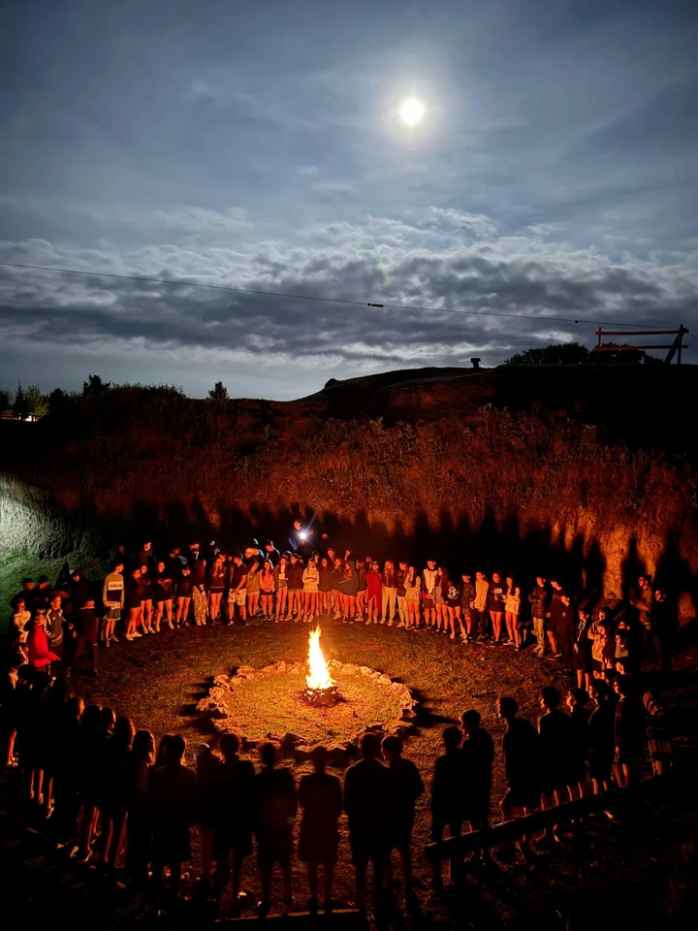
ZONE C
C区 · 山谷公共庆典场
舞台边界逐渐消失，文化广场成为终场表演空间
空间关系
C区取消固定座席，中央设置表演核心，外围保留观众站立、巡游和连续疏散空间。
互动方式
摆手舞先由演员建立同心圆，再由外围演员邀请观众加入。草狮子舞和高花灯从广场边缘巡游进入。
环境利用
保留山体轮廓和周边植被，通过低位灯光、鼓乐和火焰意象形成夜间庆典。东侧溪流只作为环境边界，不承担疏散功能。
演员 + 观众 + 火 + 山谷
魅力湘西 · 演出舞美设计
28
Notes:
C区概念和篝火图片来自用户原PPT。实际使用明火时需要另行完成消防、安全距离和应急预案审批。

Slide 29
ZONE C · FUNCTIONAL PLAN
C区｜60×40m庆典广场平面
明确表演核心、互动圈、观看带、巡游线与出入口，避免整块广场混用
60.00m × 40.00m｜相对方位示意，非测绘底图
观看与互动按净面积分别管理
B区接入
核心：直径16m，约201㎡，用于高花灯和狮舞的正面展示。
互动环：外径30m、内径16m，理论环面积约506㎡；须扣除两条开放通道与装置。
观看带：30–34m直径环形作为候选范围，实际可用区域应避开巡游与出口。
人数：建议先以≤80名观众试排互动；外围分区观看，不能以2400㎡总面积直接计算容量。
溪流：只作环境边界；禁入标识、实体防护及低位照明，不安排跨水疏散。
后勤／临时休息
4
m
巡
游
线
互动环 Ø16–30m
溪
流
边
界
禁
入
核心 Ø16m
演员表演
3m开放通道
3m开放通道
外围观看带 / 自愿退出
南侧出口（原稿）
正面游客入口（原稿）
入口方位沿用原稿文字，相对位置仅作方案表达；最终出口净宽、路线和临水边界须按实测调整。
魅力湘西 · 舞美设计深化｜新增尺寸、人数、时长均为方案建议
29

Slide 30
ZONE C · PARTICIPATION
C区｜互动规则与公共服务
让庆典可以参与，也可以舒适地旁观、退出与散场
参与机制
公共服务
终场与维护
第一段：演员示范，观众停留观看带。
第二段：分区邀请、自愿加入外圈，建议首轮≤80人。
第三段：合圈时保持两条3m开放通道。
退出即沿通道回观看带；轮椅、儿童和长者可在近入口的平坦区体验。
近入口设导引点、集合点和临时休息区；急救与失散儿童处置位置由场地运营确认。
高花灯停驻点与狮队候场分开；饮水、回收和设备区放在环外。
灯光保证人脸、脚下和出口可见，不能只强调火光气氛。
火焰意象改用LED灯、投影与暖色动态光，不默认引入明火。
锣鼓结束后切散场广播与基础照明；演员沿巡游线退场，观众沿原稿出口方向离场。
工作人员检查临水边界、地面防滑与遗留物，保持出口连续可用。
魅力湘西 · 舞美设计深化｜新增尺寸、人数、时长均为方案建议
30

Slide 31
PROGRAM 10 · CONTENT / ELEMENTS / ANCHORS
10｜《张家界高花灯》
C区 · 灯彩歌舞／入场展示 · 下列调度为本次深化建议
节目内容与叙事
舞台要素与演员调度
支点：空间／道具／动作
建议围绕迎宾、灯彩展示与群体庆典设计；具体人物、唱段及高花灯形制依据当地资料确认，不能仅凭名称假定高跷或高空技巧。
中央直径16m建议核心、外围灯彩入口与两处停驻点；約12–16人，以对列迎宾→交叉亮灯→环形展示组织。
空间：入口停驻点与核心边缘。
道具：灯架／花灯及手持灯。
动作／情绪：亮灯→对看→转向观众，建立从观看到参与的邀请。
光声与转换
暖色低位灯与面光保证人脸可见；灯彩分区点亮，末段让出演员邀请通道给摆手舞。
时长／深化要点：约4min；立杆、灯架需风荷载与锚固核定；不在现阶段添加未经确认的高空项目。
魅力湘西 · 舞美设计深化｜新增尺寸、人数、时长均为方案建议
31

Slide 32
PROGRAM 11 · CONTENT / ELEMENTS / ANCHORS
11｜《摆手舞》
C区 · 领舞／群舞／自愿互动 · 下列调度为本次深化建议
节目内容与叙事
舞台要素与演员调度
支点：空间／道具／动作
演员先示范基础动作，再邀请观众进入外圈；形成“看懂—跟做—合圈”。观众可参与，也可停留在观看区，不强求全场进入核心。
中央直径16m核心、16–30m直径互动环、外围观看带；建议16–20名领舞／引导演员分扇区布置，保持两条穿越通道。
空间：同心圈与演员引导缺口。
道具：低位引导灯／标志，不依赖大型道具。
动作／情绪：同向摆手→同拍转身→全圈回应，让共享节奏成为支点。
光声与转换
先慢速示范再统一节拍；建议首轮≤80人，经实地试排调整。外围观众始终可看见领舞，不以鼓声掩盖导引语。
时长／深化要点：约6min；儿童与行动不便者可在边缘体验；不强拉观众，入口与退出通道持续可用。
魅力湘西 · 舞美设计深化｜新增尺寸、人数、时长均为方案建议
32

Slide 33
PROGRAM 12 · CONTENT / ELEMENTS / ANCHORS
12｜《草狮子舞》
C区 · 狮舞／巡游／祈福终场 · 下列调度为本次深化建议
节目内容与叙事
舞台要素与演员调度
支点：空间／道具／动作
以迎场、逗引、献礼和告别收束庆典；祈福作为艺术意象，具体仪式来源需查证。狮队穿行外圈，核心保留清晰观看面。
草编狮体、低平台、祈福灯与外围巡游线；建议2–3组狮队＋6–8位引导演员，不增加未核定的跳高／高台动作。
空间：巡游停驻点与低平台。
道具：狮头、草编狮体与引导物。
动作／情绪：俯身问候→围圈回应→面向出口告别，把终场转为有序散场。
光声与转换
锣鼓收束→灯彩全亮→渐入散场广播；LED模拟火光，保留原稿火焰意象但不使用明火。
时长／深化要点：约5min；表演后引导观众离开互动环，工作人员留守边界；狮体检查阻燃、视野与透气性。
魅力湘西 · 舞美设计深化｜新增尺寸、人数、时长均为方案建议
33

Slide 34
DESIGN DEVELOPMENT
三区衔接｜把节目单变成连续体验
建议单批节目净时长约58min；转场、重复场次及分批等待另计，非既有时长
阶段
触发信号
观众与演员动作
验收重点
A区约33min
07归乡结束；引导灯与广播亮起
观众按左／中／右分块离场；演员走侧台
观众通道无遮挡，禁止机械与人群同时占路
A→B暂按5–8min
B区接应确认具备观看空间
小批次模式约120人；整批模式须先扩展B区
用满员试走测时，未完成不能发下一批
B区约10min
领鼓起拍；龙灯走廊清空
鼓舞正面展示；龙灯先行进入C区
巡游线与观看带分开
B→C暂按3–5min
C区引导岗位与巡游终点到位
游客沿转换通道进入外围观看区
避免龙身与游客在转弯口交叉
C区约15min
花灯开场；互动邀请语
观看→自愿互动→狮舞告别→散场
退出路线、溪流防护与基础照明持续有效
魅力湘西 · 舞美设计深化｜新增尺寸、人数、时长均为方案建议
34

Slide 35
DESIGN DEVELOPMENT
下一阶段｜还可以补充的成果清单
把本次方案建议逐项变成可核验的设计成果
空间与建筑
文化与表演
技术与答辩
现场测绘：A区净宽／层高／柱网、出口、坡道；B区实际可用院落；C区高差、临水和入口。
深化图纸：座椅定位、剖面视线、灯音点位、装置运动包络与演员候场。
先校核A区488位置与B区分批观看是否匹配。
每个节目补1页来源依据：音乐版本、服饰、器物、地方称谓、授权／引用信息。
补人物关系图、关键动作分镜、服装与道具板，以及2–3个典型灯光状态。
由演员走台验证本文“支点”是否真能完成动作。
完成灯光／音响／机械cue表，注明触发者、到位确认和替代动作。
补预算分项与分阶段实施：固定山体→可变装置→外场灯彩。
优先提交A区实尺寸图、三区观众满员试走记录和模型验证结果。
魅力湘西 · 舞美设计深化｜新增尺寸、人数、时长均为方案建议
35

Slide 36
感谢观看
魅力湘西 · 演出舞美设计中期汇报
张妍 / 2026.10.8
Notes:
结束页背景来自用户原PPT。

